Slide 1
Математические методы в робототехнике
Участники проекта:
Чистый Аркадий
Хохлов Николай
Молчанов Егор
Научный руководитель:
Мисюрин Сергей Юрьевич

Slide 2
Цель: Оптимизировать параметры движения
решение обратной задачи кинематики
создание математической модели, с помощью которой можно удобно описывать кинематику робота
создание удобного программного интерфейса для создания и тестирования походок
оптимизировать походку

Slide 3
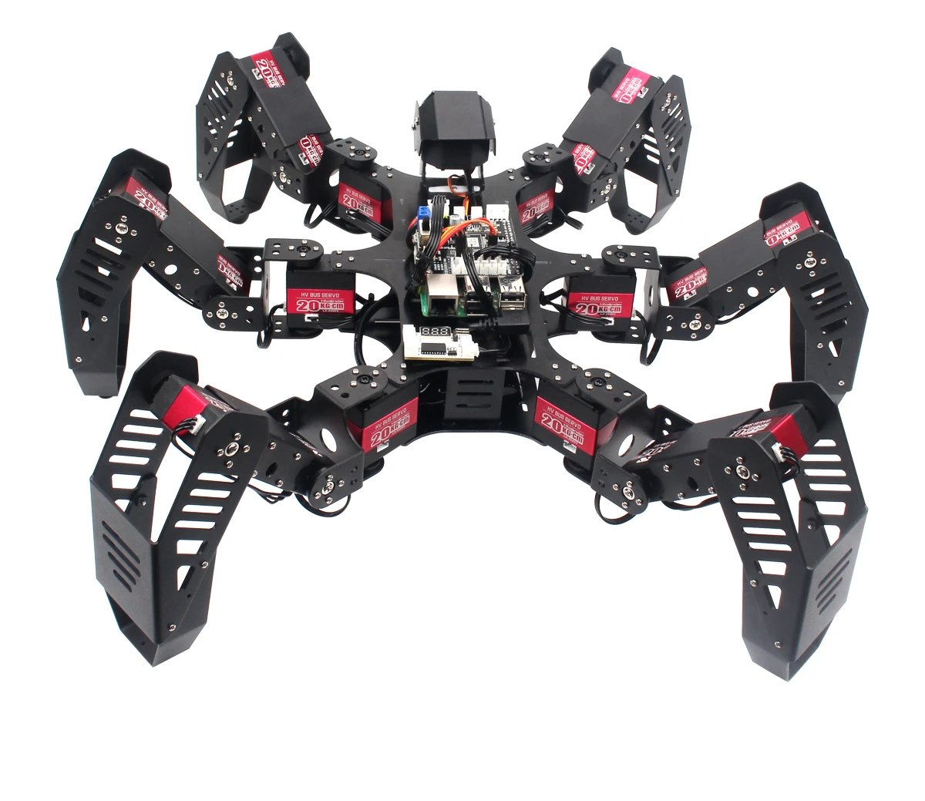
Робот
Мы рассматриваем робота, как совокупность:
блока управления
двигателя
механизма
sadisoft.store

Slide 4
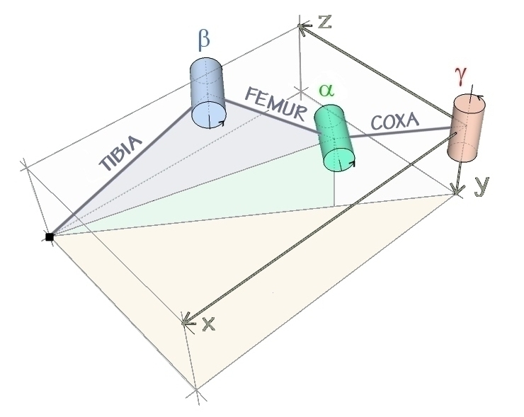
Кинематика
Прямая задача:
α,β,γ
x,y,z
Обратная задача:
x,y,z
α,β,γ
oscarliang.com

Slide 5
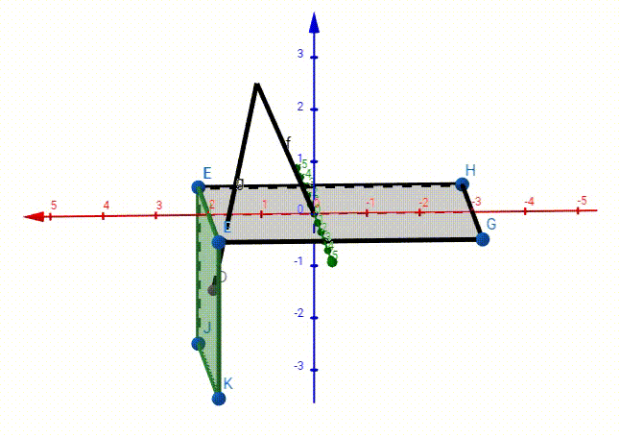
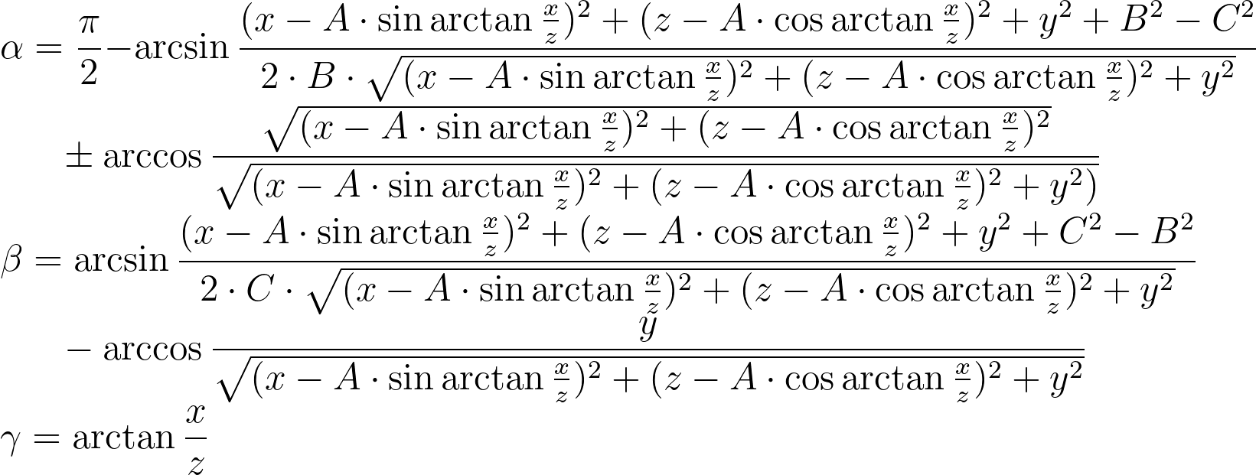
Обратная задача
geogebra.org

Slide 6
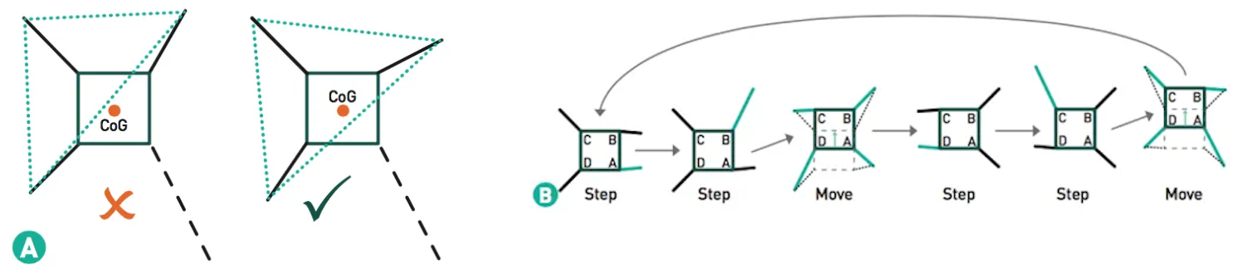
Creep Gait
makezine.com
makezine.com
центр масс робота
цикл движения

Slide 7
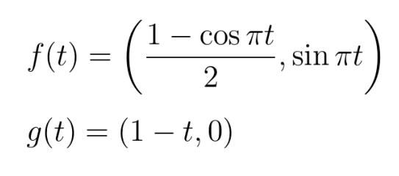
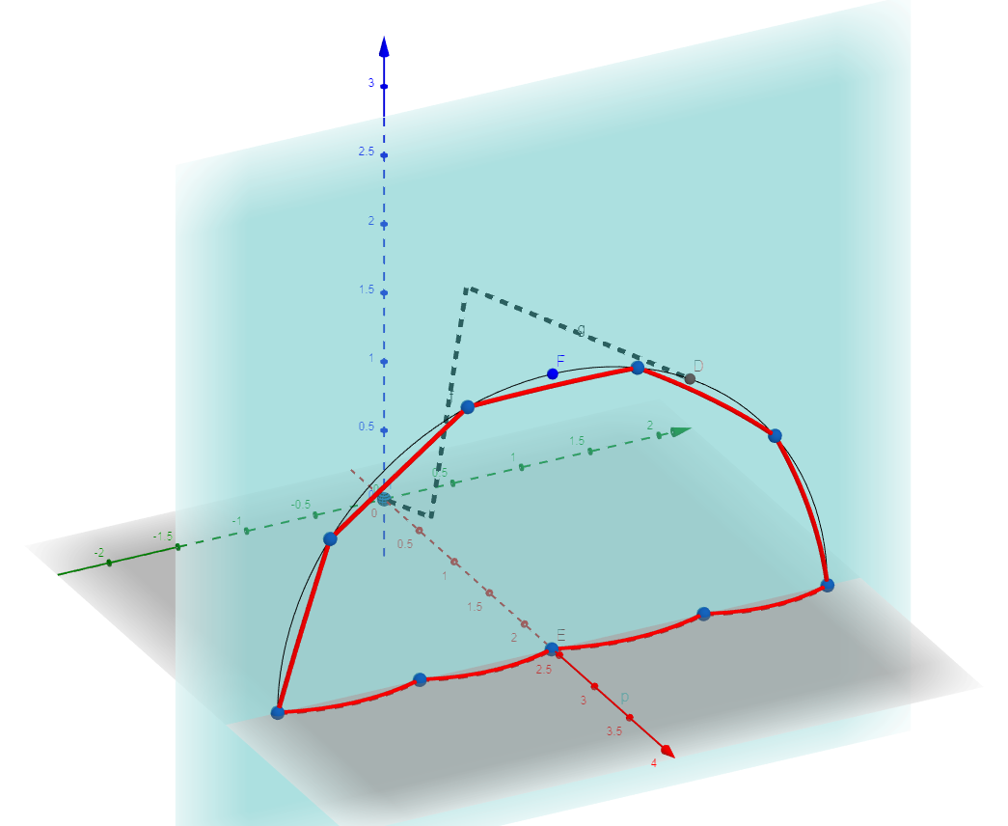
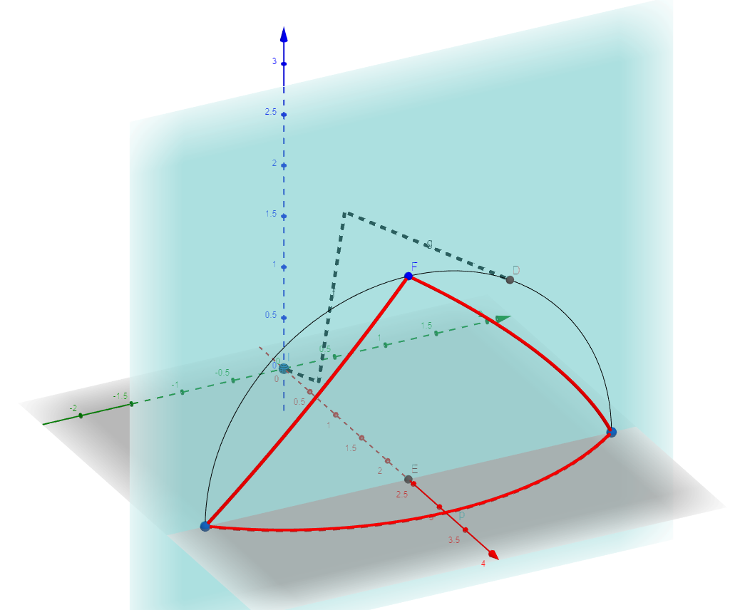
Траектория движения ноги
- функции, описывающие траекторию ноги
- аккуратная траектория
- неаккуратная траектория
geogebra.org

Slide 8
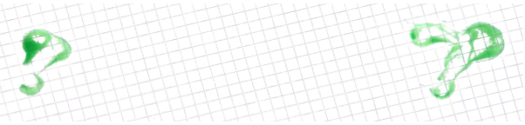
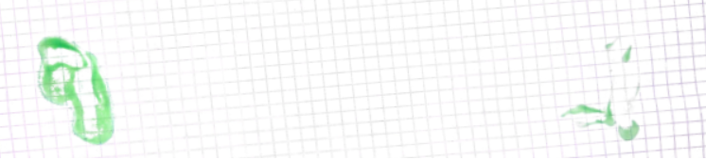

Исследование скольжения ноги
Рисунок | Походка | Размер следа
 | стандартная походка | 40 мм
 | Creep Gait с двумя точками синхронизации | 46 мм
 | Creep Gait с тремя точками синхронизации | 19 мм

Slide 9
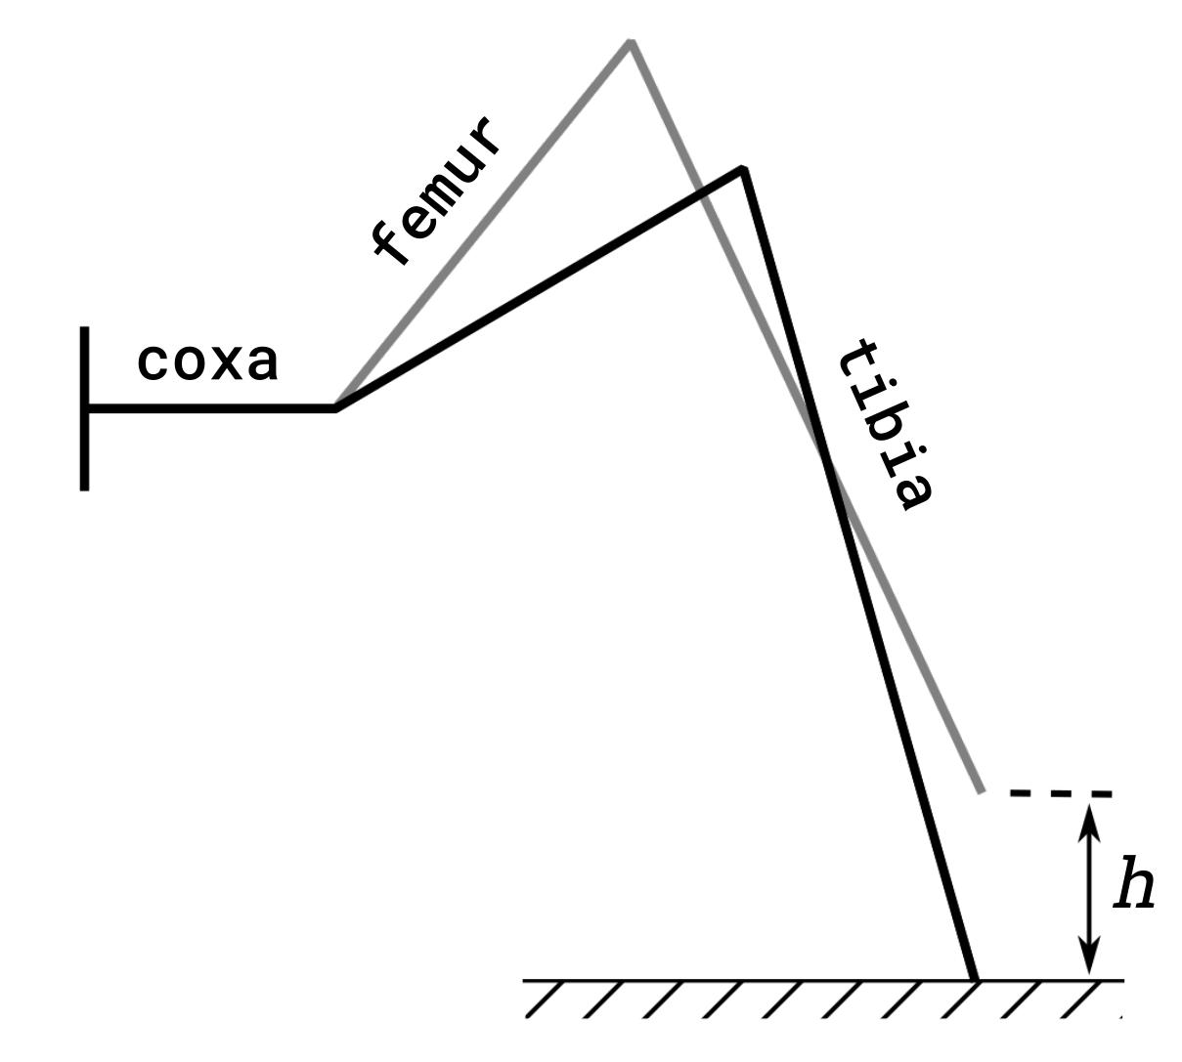
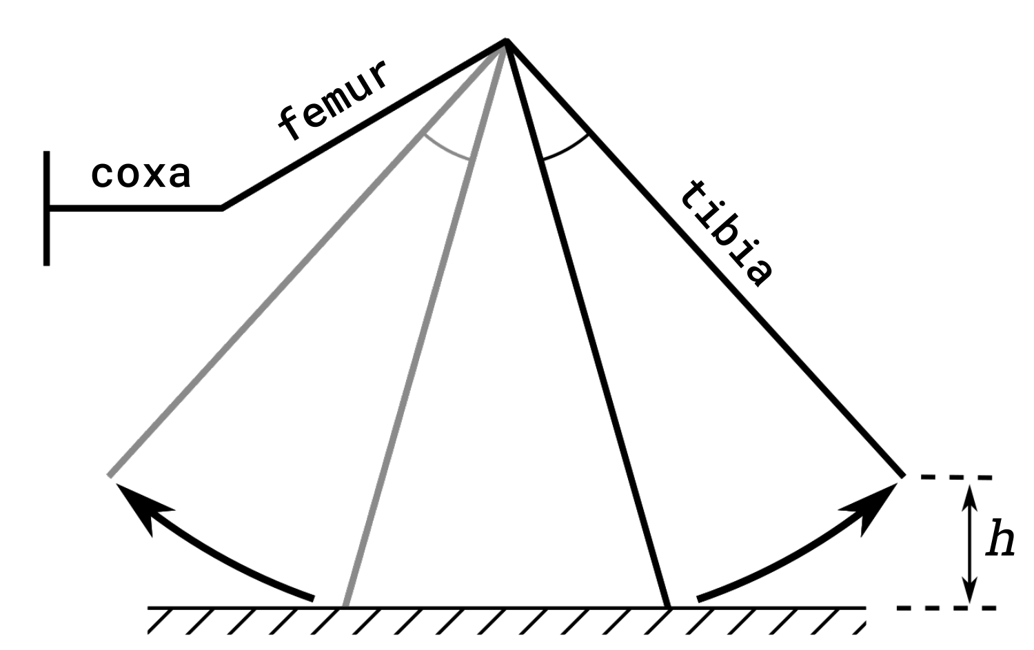
Оптимизация походки
неоптимизированное поднятие
оптимизированное поднятие

Slide 10
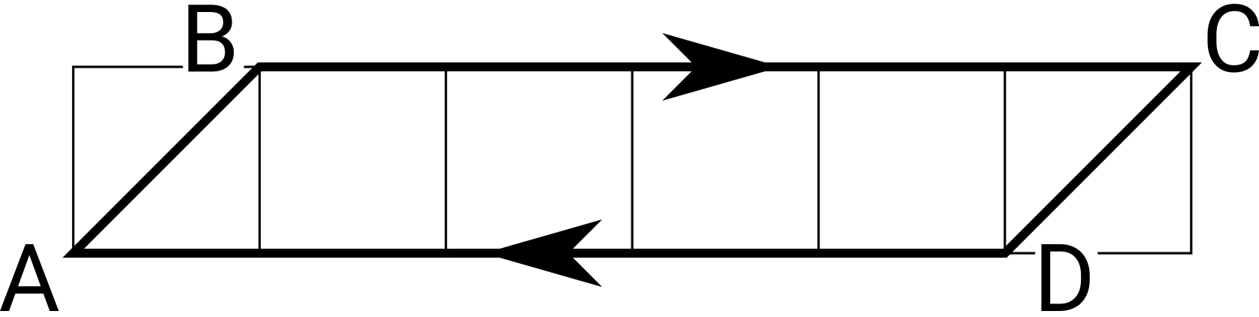
Оптимизация походки
geogebra.org
неоптимизированная траектория
оптимизированная траектория

Slide 11
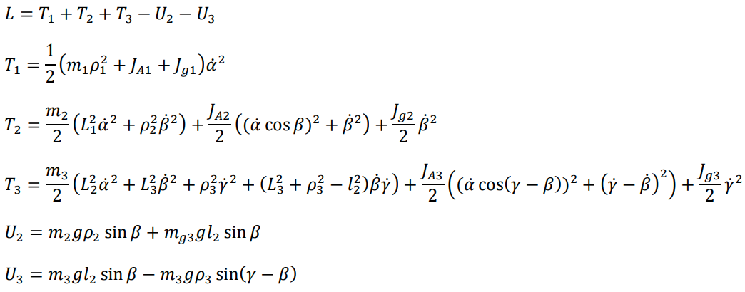
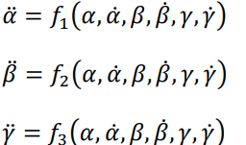
Математическая модель
Уравнение Лагранжа:

Slide 12
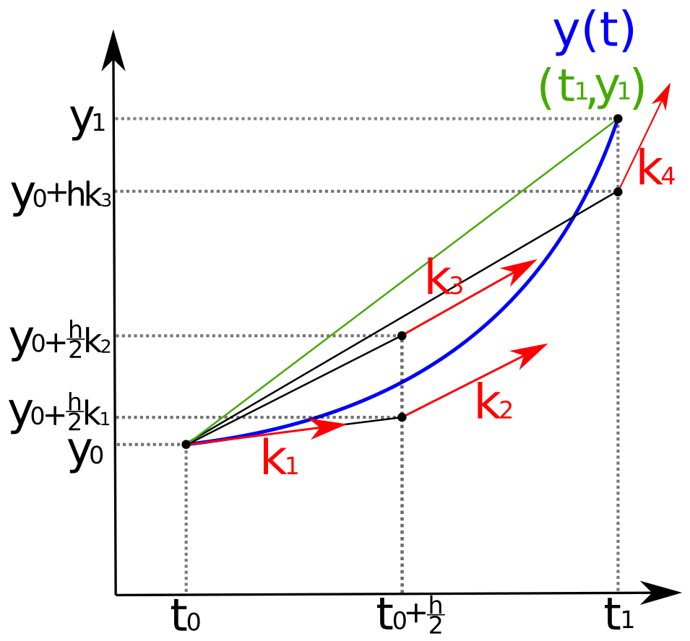
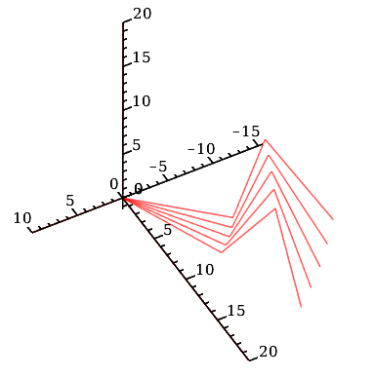
Математическая модель
wikipedia.org
метод Рунге-Кутты 4-го порядка
моделирование движения ноги

Slide 13
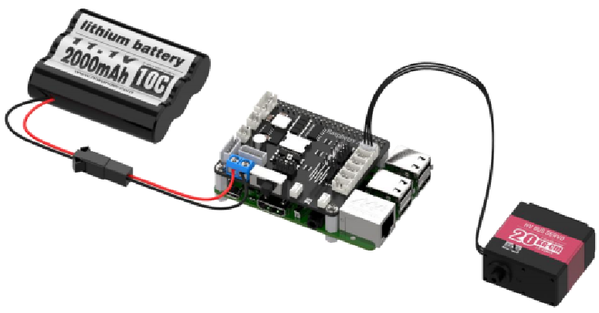
Протокол взаимодействия с двигателем
Заголовок | ID привода | Размер данных | Команда | Параметры | Контрольная сумма
lobot-robot.com

Slide 14
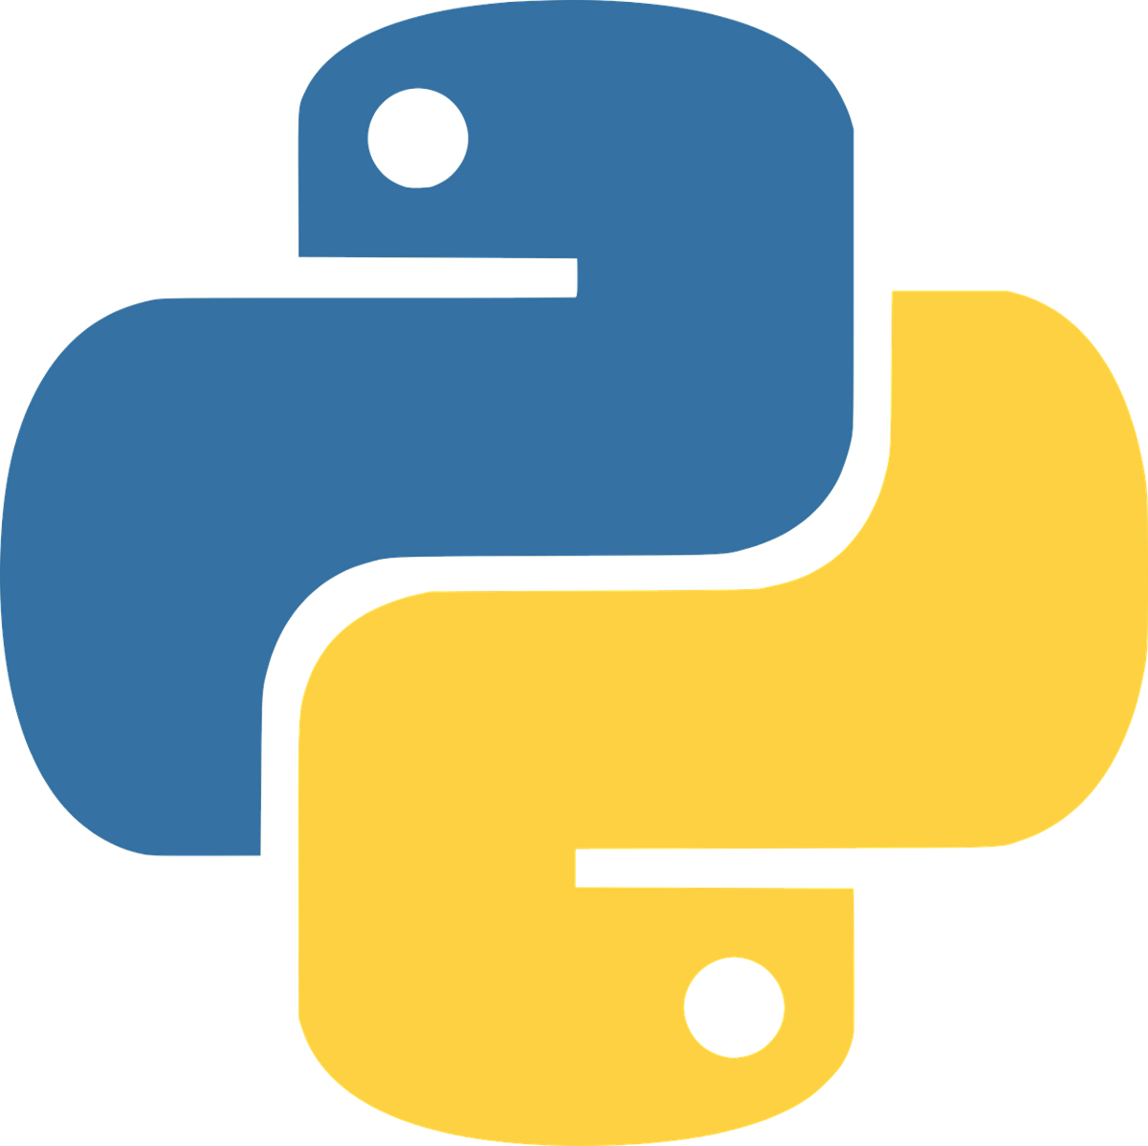

Сравнение работы ПО
ЯП | Время записи
 | 0.31 мс
 | 0.29 мс
Время записи | Время чтения | Время записи и чтения
0.31 мс | 10 мс | 10-300 мс

Slide 15
Спасибо за внимание

